Slide 1


基于 Bicubic 和机器学习图像增强
的 4K 60FPS 实时超分辨率IP核
Bicubic & Machine-learning Image Enhance 4K 60FPS Realtime Image Super-resolution IP
队伍：虹ヶ咲学园芯片设计同好会
成员：黄金源 邓立唯 林明锋

Slide 2
一、算法介绍
目录
CONTENTS
二、架构与硬件实现
三、FPGA系统介绍

Slide 3
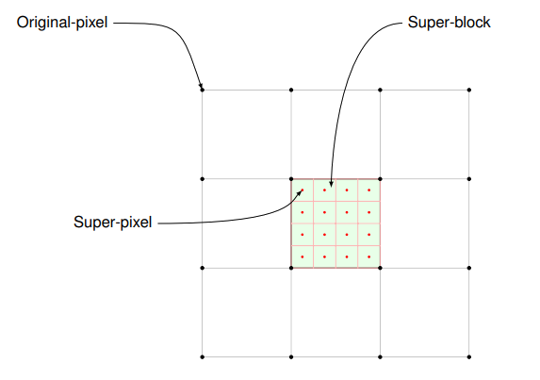

一、算法介绍
传统算法： Bicubic 和 RAISR
Bicubic
（双三次插值）是二维空间中最常用的插值算法，是三次插值的一个拓展。而在图像处理中，双三次插值算法更是首选。双三次插值需要参考周围 16 个像素(4 × 4)进行上采样，所得到的上采样图像会比最近邻插值和双线性插值更平滑，同时插值造成的伪影也更少。
二、系统架构
RAISR
一种基于样本学习的超分辨率算法。RAISR 主要的特点是快速、准确，在运行速度上比基于深度学习的方法有大幅提升，同时保持了具有竞争力的图像重建质量。其核心思想是通过简单的插值方式把 LR 图像转化成 Pre-HR 图像，然后根据 Pre-HR 图像局部的梯度信息来对图像块进行分类，对于不同类别的图像块对应采用不同的与训练的滤波器进行卷积操作对图像纹理进行增强。在足够的训练数据下，通过学习一组滤波器建立成对的 LR patch与 HR 像素的映射关系。

Slide 4
一、算法介绍
算法创新：LBP-RAISR算法
LBP-RAISR 算法，以 RAISR 为主体框架，整体上分为了三个阶段。
一、通过双三次插值算法，将 LR 图像映射到 HR 图像上，得到最终需要的目的分辨率图像 Pre-SR；
二、对图像以每个像素为中心进行 5×5 分块，遍历 Pre-HR 图像的每一个图像块，进行高斯-拉普拉斯(LoG)纹理检测后使用 CLBP 算法结合角度信息求解进行纹理分类。显而易见，这里我们的设计与 RAISR 有较大的区别，这是出于对硬件设计的考量，具体的设计细节会在下一节和 RTL设计文档中详细解释。
三、利用上一步的得到每个图像块的类型找到对应的滤波器，作用于图像块进行卷积，得到更接近于原始 HR 的像素，最后得到更高质量的 SR 图像。架构
Bicubic
双三次插值
基于纹理分类的锐化增强
LR
Pre-SR
SR
LBP-RAISR 算法基本架构
Notes:
训练

Slide 5
一、算法介绍
目录
CONTENTS
二、架构与硬件实现
三、FPGA系统介绍

Slide 6
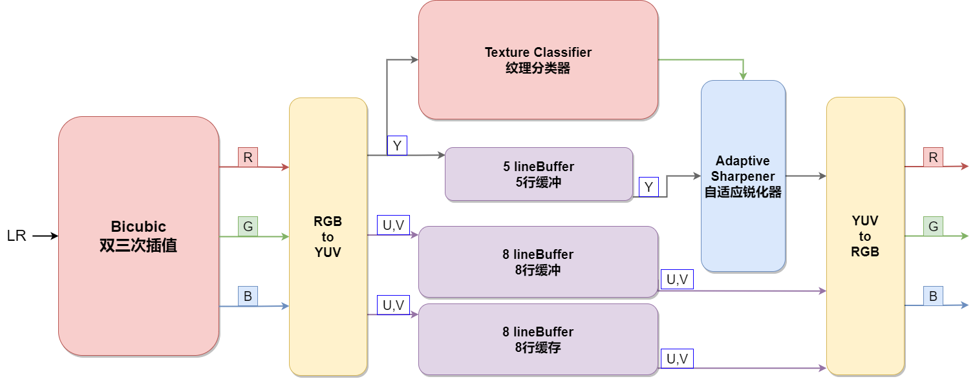
二、架构与硬件实现
硬件架构
基于纹理分类的自适应滤波增强
双三次插值
Bicubic
Adaptive Sharpener

Slide 7
二、架构与硬件实现
硬件架构

Slide 8
二、架构与硬件实现
色域转换硬件实现
色域转换

Slide 9
二、架构与硬件实现
硬件架构

Slide 10
二、架构与硬件实现
纹理分类与自适应滤波
纹理分类 IP
提供对于单通道图像每个5 × 5或3 × 3图像块的纹理特征进行实时分类。
自适应锐化模块
可进行对于不同 5 × 5 的图像块根据其纹理特征进行实时锐化。

Slide 11
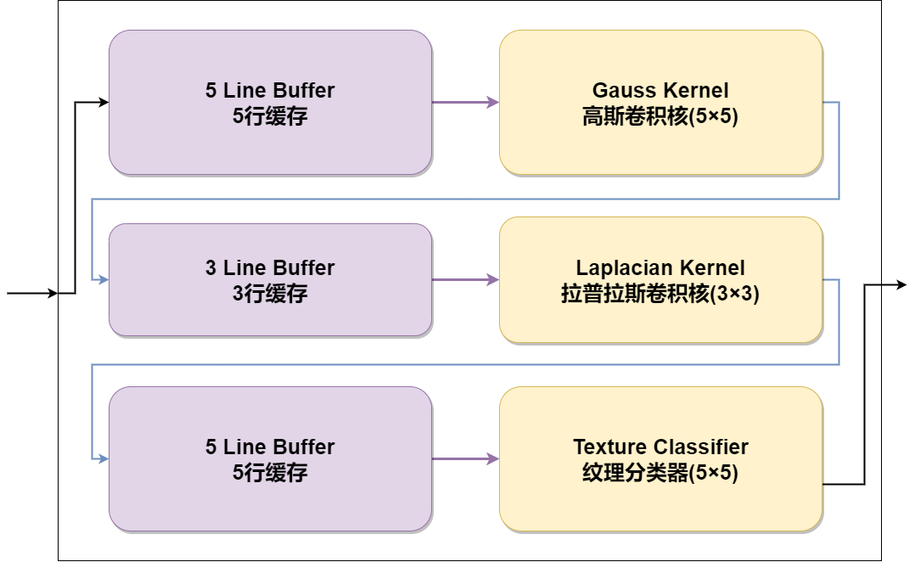
二、架构与硬件实现
纹理分类器结构
高斯卷积核
拉普拉斯卷积核
纹理分类器

Slide 12
二、架构与硬件实现
纹理分类中高斯卷积优化
5 | 4 | 3 | 4 | 5
4 | 2 | 1 | 2 | 4
3 | 1 | 0 | 1 | 3
4 | 2 | 1 | 2 | 4
5 | 4 | 3 | 4 | 5
5 | 4 | 3
 | 2 | 1
 |  | 0
优化一：
根据矩阵数据中心对称分布， 25 个系数只需要存储 6 个，节省资源。
高斯卷积核数据分布
实际存储 6 个系数

Slide 13
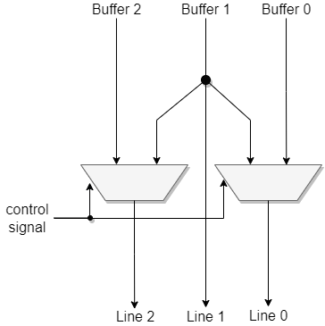
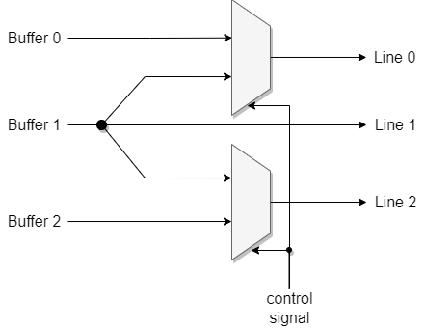
二、架构与硬件实现
纹理分类中高斯卷积优化
优化一：
根据矩阵数据中心对称分布， 25 个系数只需要存储 6 个，节省资源。
优化二：
卷积时图像边缘像素填充为最邻近像素，通过行、列填充实现流水线。
卷积过程中边缘像素padding （行填充）
卷积过程中边缘像素padding （列填充）

Slide 14
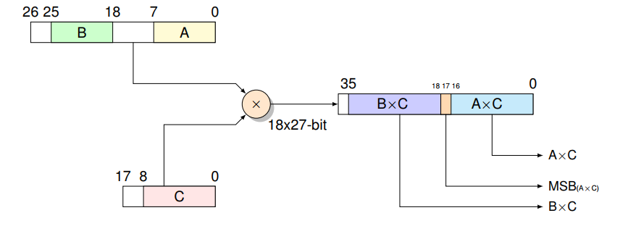
二、架构与硬件实现
纹理分类中高斯卷积优化
优化一：
根据矩阵数据中心对称分布， 25 个系数只需要存储 6 个，节省资源。
DSP复用示意图
优化二：
卷积时图像边缘像素填充为最邻近像素，通过行、列填充实现流水线。
优化三：
高度复用 DSP ，一个DSP在同一时间进行两个乘法运算。

Slide 15
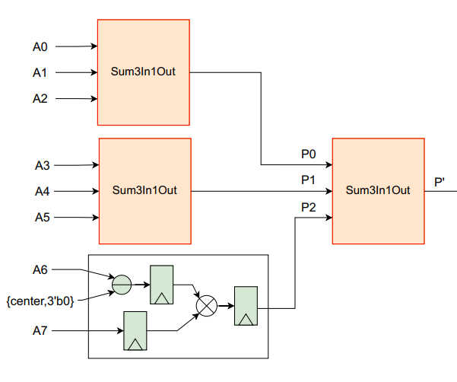
二、架构与硬件实现
纹理分类中拉普拉斯卷积优化
1 | 1 | 1
1 | -8 | 1
1 | 1 | 1
拉普拉斯卷积核数据
优化：
采用 9 数累和运算。根据卷积核数据特点，对中心像素值低位补3个0，并将DSP的运算配置为减法。可以在四个时钟周期后输出结果。

Slide 16
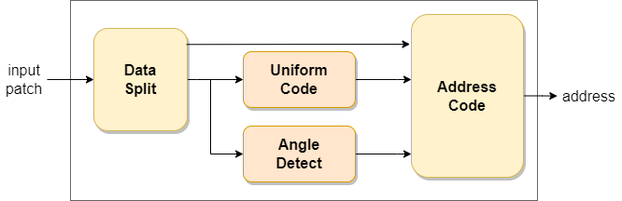
二、架构与硬件实现
纹理分类中分类器的实现
1 | 1 | 1 | 1 | 1 | 1 | 1 | 1 | 1 | 1 | 1 | 0 | 0 | 0 | 0 | 1
15 bit
7 bit
0 bit
1 | 0 | 0 | 0 | 0
1 |  |  |  | 1
1 |  | 0 |  | 1
1 |  |  |  | 1
1 | 1 | 1 | 1 | 1
Data Split 区域划分模块
区域划分模块主要将后续进行统一编码与角度编码的像素区域进行提取。
0
16 bit

Slide 17
二、架构与硬件实现
纹理分类中分类器的实现
原始像素
1 | 1 | 1 | 1 | 1 | 1 | 1 | 1 | 1 | 1 | 1 | 0 | 0 | 0 | 0 | 1
Uniform Code 统一编码模块
15 bit
7 bit
0 bit
统一编码模块用于对边缘区域的像素进行统一编码。
发生跳变
发生跳变
跳变检测
0 | 0 | 0 | 0 | 0 | 0 | 0 | 0 | 0 | 0 | 0 | 1 | 0 | 0 | 0 | 1
15 bit
7 bit
0 bit

Slide 18
二、架构与硬件实现
纹理分类中分类器的实现
原始像素
1 | 1 | 1 | 1 | 1 | 1 | 1 | 1 | 1 | 1 | 1 | 0 | 0 | 0 | 0 | 1
Angle Detect 角度编码模块
15 bit
7 bit
0 bit
统一编码模块用于对边缘区域的像素进行统一编码。
发生下降沿跳变
下降沿跳变检测
0 | 0 | 0 | 0 | 0 | 0 | 0 | 0 | 0 | 0 | 0 | 0 | 0 | 0 | 0 | 1
15 bit
7 bit
0 bit

Slide 19
二、架构与硬件实现
纹理分类中分类器的实现
Address Code 地址编码模块
地址编码模块通过接收来自统一编码模块、角度编码模块与二值像素块中心像素的信息，进行地址编码，用于查找该像素块纹理特征类别的滤波器地址 。

Slide 20
二、架构与硬件实现
对应滤波器地址
图像数据

Slide 21
二、架构与硬件实现
自适应锐化模块可进行对于不同 5 × 5 的图像块根据其纹理特征进行实时锐化。
该自适应锐化模块每个时钟周期可处理 4 个像素。

Slide 22
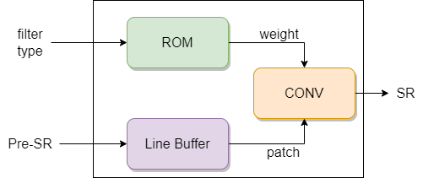
二、架构与硬件实现
Filter type 滤波器类型
Pre-SR
SR
Bicubic
双三次插值
基于纹理分类的锐化增强
LR
Pre-SR
SR
LBP-RAISR 算法基本架构

Slide 23
二、架构与硬件实现

Slide 24
二、架构与硬件实现
全流水线Bicubic
图像超分辨率IP
APV21B - Real-time Video 16X Bicubic Super-resolution IP,
AXI4-Stream Video Interface Compatible, 4K 60FPS
Notes:
训练

Slide 25
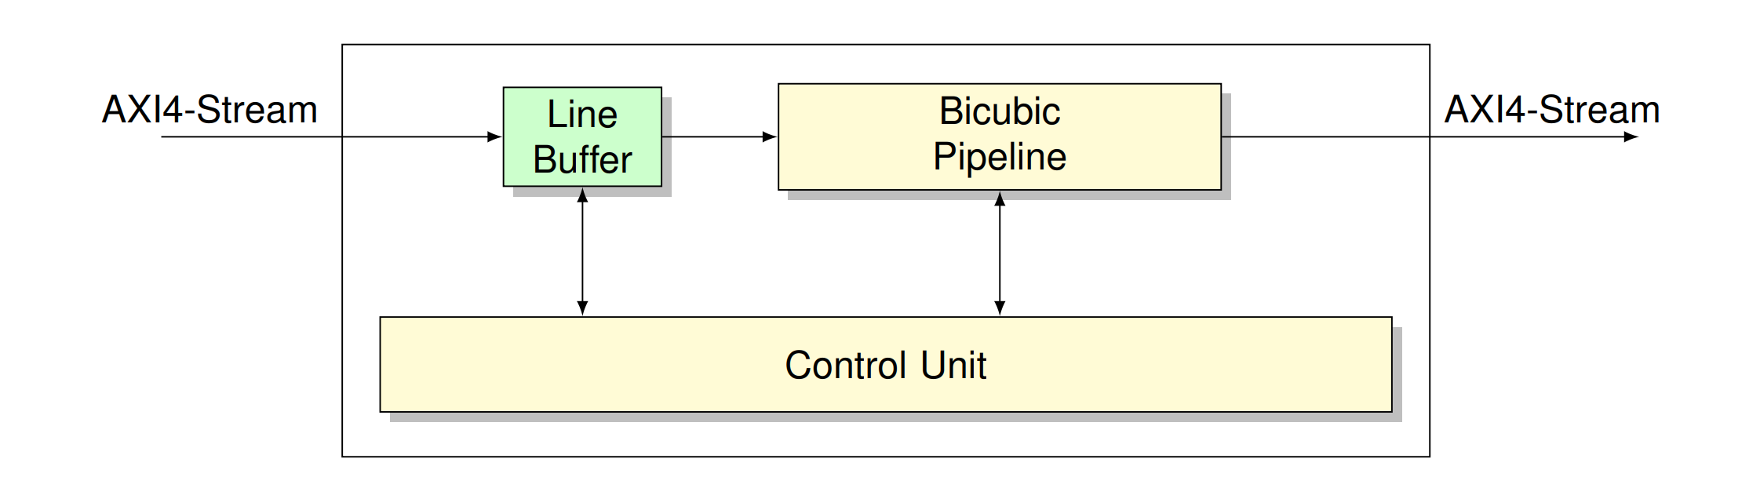
二、架构与硬件实现
基本框图

Slide 26
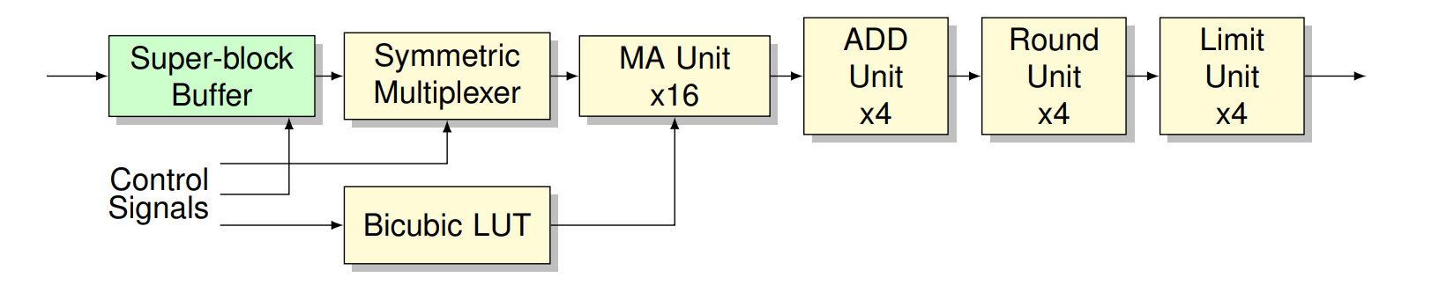
二、架构与硬件实现
Bicubic计算流水线

Slide 27
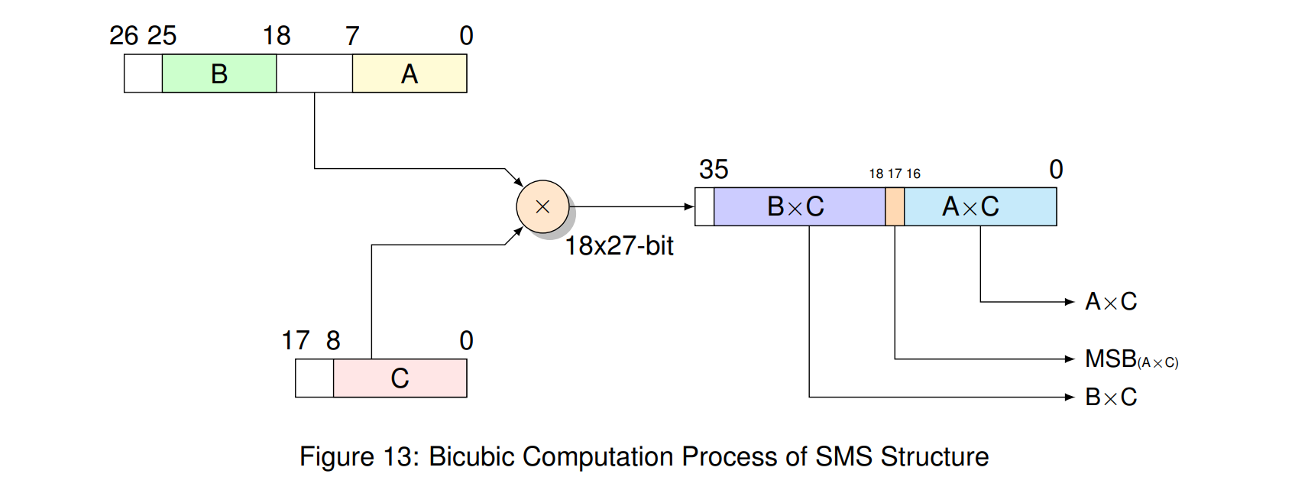
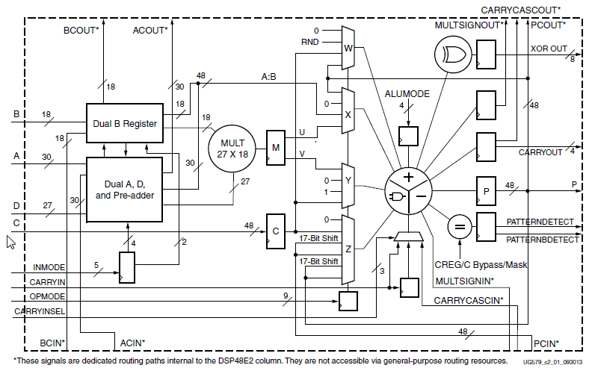
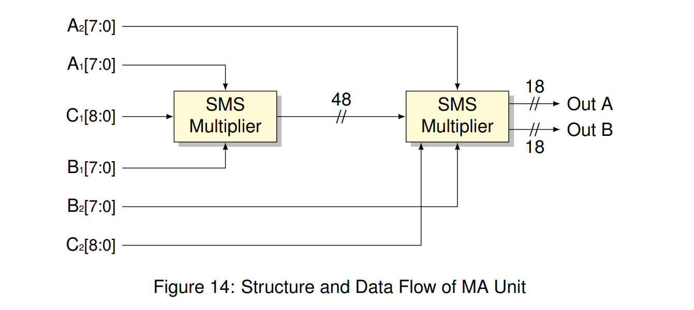
二、架构与硬件实现
乘法器1:2复用

Slide 28
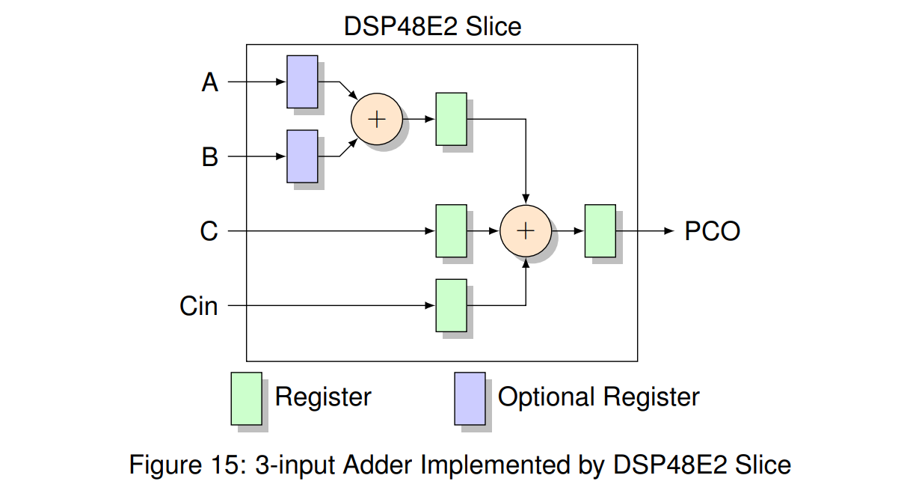
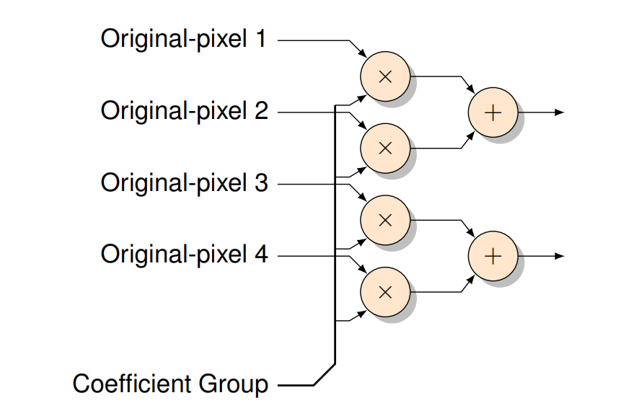
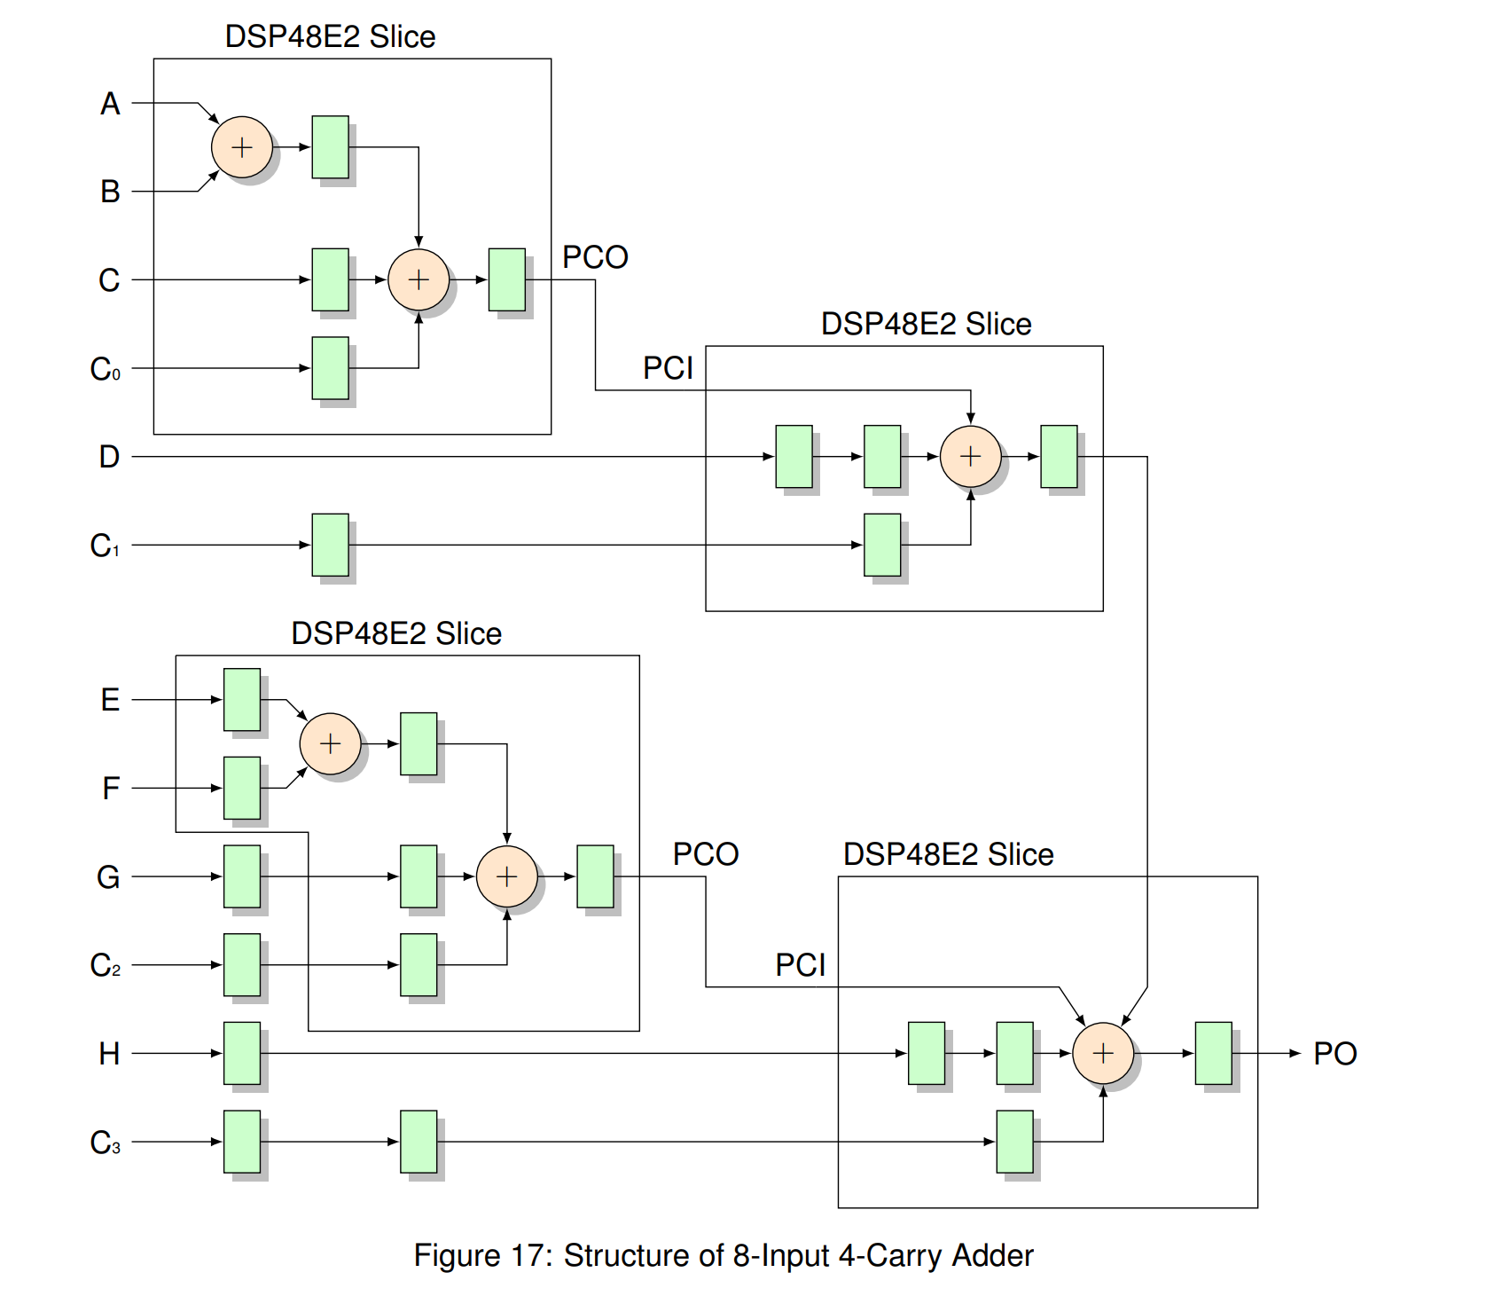
二、架构与硬件实现
运算单元
MA Unit （乘加单元）

Slide 29
一、算法介绍
目录
CONTENTS
二、架构与硬件实现
三、FPGA系统介绍

Slide 30
三、FPGA系统介绍
系统框图

Slide 31
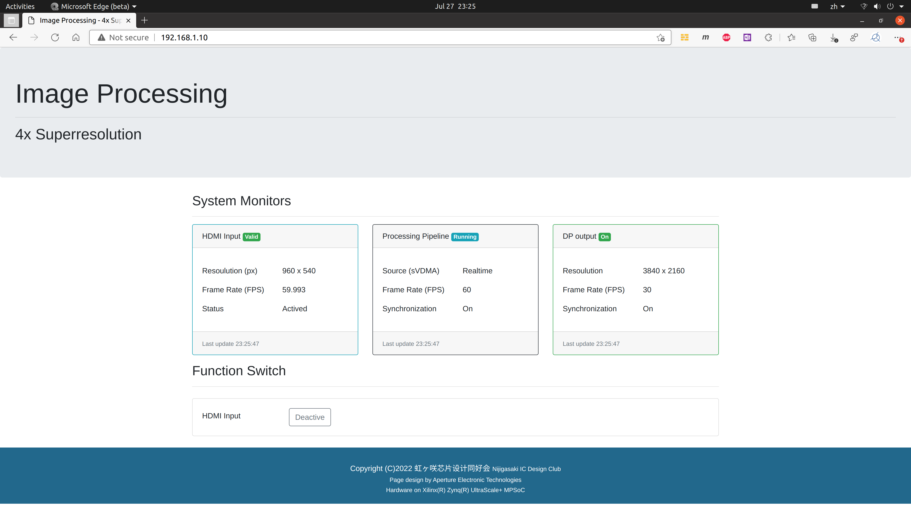
三、FPGA系统介绍
Web服务使用介绍

Slide 32
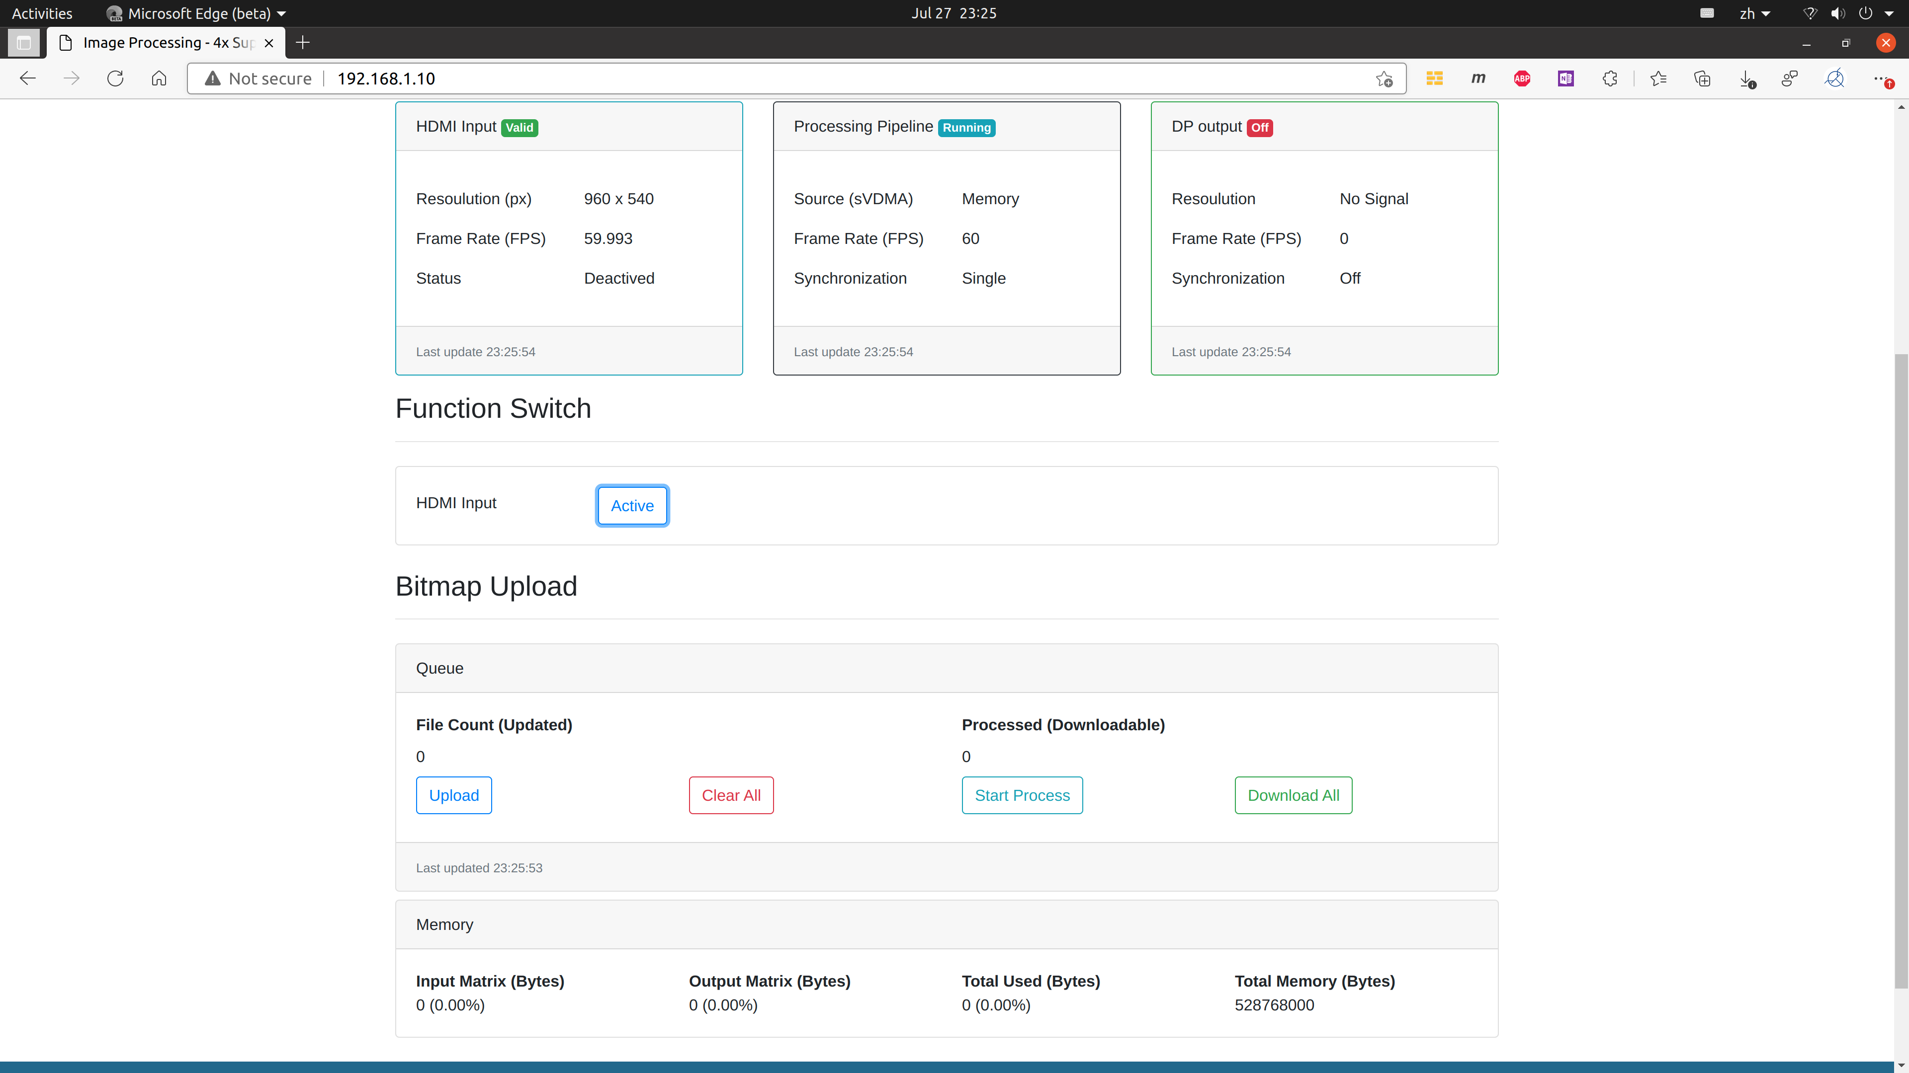
三、FPGA系统介绍
Web服务使用介绍

Slide 33
谢谢各位老师！

